Slide 1
SEMANA SEGURIDAD ESCOLAR
Colegio Carlos Cousiño
Valparaíso
Mayo de 2023

Slide 2
Contenidos
1. Organización, Objetivos, Antecedentes
2. Sistema de Alerta y Alarma
3. Protocolo de Acción Ante Emergencia
4. Implementación de Programas de Seguridad
5. Programas de respuesta ante Emergencias
6. Protocolo de Retiro de Alumnos ante Emergencias y Catástrofes
Descargue plan completo, pinche aquí

Slide 3
OBJETIVO GENERAL
Desarrollar un Plan Integral de Seguridad Escolar mediante la gestión y planificación de la seguridad, considerando capacidades, recursos, amenazas y vulnerabilidades con el fin de promover un ambiente seguro y la protección de la vida humana de la comunidad educativa mientras cumplen con sus actividades escolares y formativas.
OBJETIVOS ESPECÍFICOS
Generar en la comunidad escolar una actitud de autoprotección, teniendo por sustento una responsabilidad colectiva frente a la seguridad.
Sensibilizar, transformar, comprometer y promover a la comunidad educativa, respecto del autocuidado y prevención de accidentes en todas las actividades
Descargue plan completo, pinche aquí

Slide 4
ANTECEDENTES GENERALES
Matrícula 2023: 925 alumnos (as) a la fecha.
Personal Docente Directivo: 5 Personas
Personal Docente: 51 personas
Personal Administrativo: 31 personas Personal Total: 87 Personas
Estructura de los Edificios:
Edificio A - Sector Administración: Recepción, tesorería, Secretaría, Dirección, Salas de Clases
Edificio B - Sector Biblioteca: Capilla, Oficinas, Sala de Computación, Salas de Clases.
Edificio C - Sector Casino: Salón, Salas de Profesores, Salas de Clases, Paradocentes.
Edificio D – Sala de Musica, Baño y Camarines Damas.
Edificio E – Kinder, Eq. Psicoeducativo, Sala de Profesores E.Básica.
Lámina.
Descargue plan completo, pinche aquí

Slide 5
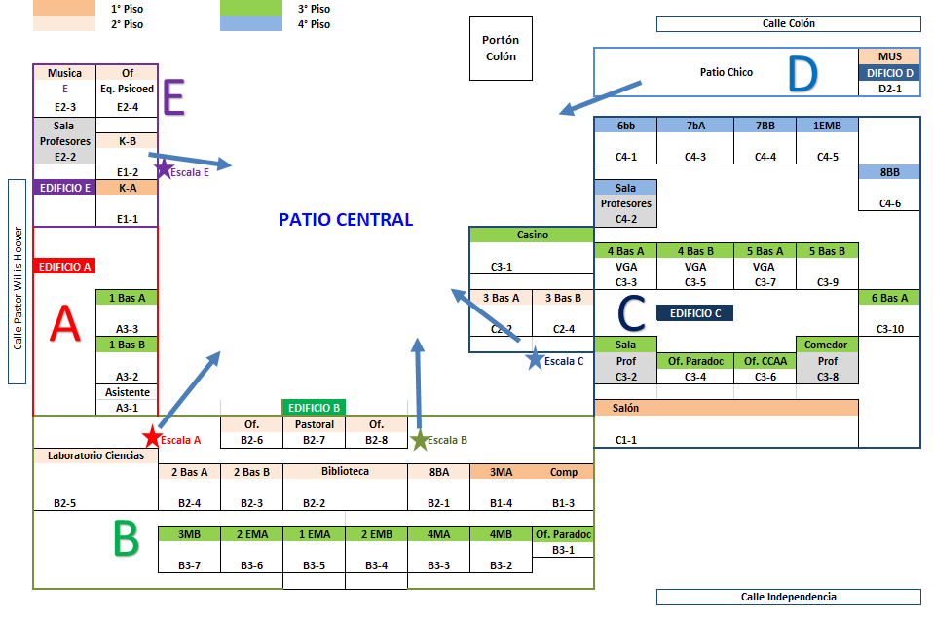
Descargue plan completo, pinche aquí

Slide 6
CAPACIDADES Y RECURSOS
Sistemas contra-incendios (Extintores y Red húmeda)
Equipamiento de primeros auxilios y personas capacitadas.
Señalizaciones y plan de evacuación
Zona de seguridad.
AMENAZAS
Sísmica y Tsunami,
Antrópica, (Delincuencia, Robo por sorpresa, Microtráfico, alto tránsito vehicular, Disturbios y Desorden civil.)
Incendio estructural
VULNERABILIDADES
Calle Colón, Calle Uruguay: alto flujo vehicular (Transporte público y particular)
Zona de evacuación, ante amenaza tsunami.
Local comercial de venta de bebidas alcohólicas en el sector
Descargue plan completo, pinche aquí

Slide 7
ACTA DE CONSTITUCIÓN DEL COMITÉ DE SEGURIDAD ESCOLAR
Rector/a: Carmen Barros Samith
Coordinador/a de Seguridad Escolar: Karen Figueroa Filippi
Fecha de constitución: marzo de 2019
Nombre | Cargo | Responsabilidad
Carmen Barros Samith | Rectora | Responsable Legal
Julia Linares Estay | Vicerrectora | 2° Responsable
Karen Figueroa Filippi | Coordinadora Disciplinaria | Coordinadora de Seguridad
María José Jerez Pimentel | Coordinadora Académica | Apoyo en Evacuación
Jorge Guajardo Santana | Paradocente | Lider de Evaciación
Menú
Descargue plan completo, pinche aquí

Slide 8
SISTEMAS DE ALERTA EXTERNA
Sistema auditivo de sirenas del Cuerpo de Bomberos de Valparaíso (Incendio y Tsunami)
SAE (Sistema de Alerta de Emergencia) celulares.
Medios de comunicación acreditados
Redes sociales de instituciones de emergencia (ONEMI, SHOA)
Análisis e interpretación de características de los eventos (ej. sismo que no permite mantenerse de pie, gases y humo en el ambiente etc.
SISTEMA DE ALARMA INTERNO
1ª Repique de campana
2ª Megáfonos
3ª Silbatos
Activación del Sitema de Alatrma Interno
Rectora / Vicerrectora
Coordinadora Disciplinaria
Paradocentes
Menú
Descargue plan completo, pinche aquí

Slide 9
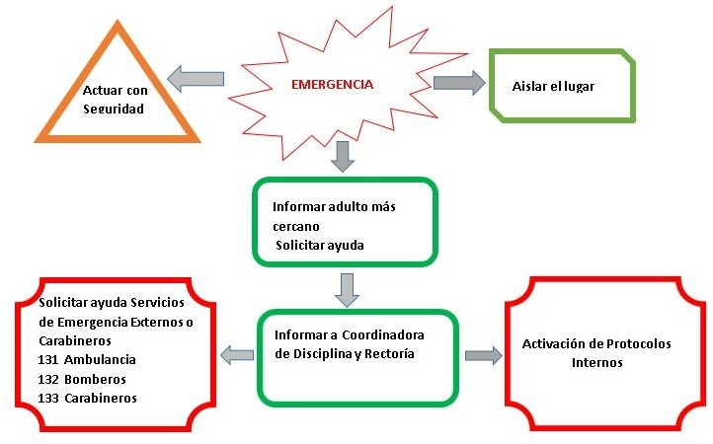
PROTOCOLO DE ACCIÓN ANTE EMERGENCIA
Menú
Descargue plan completo, pinche aquí

Slide 10
PROGRAMAS DE RESPUESTA ANTE EMERGENCIAS
PLAN DE EVACUACIÓN INTERNO (AMENAZA SÍSMICA)
Fase 1: Zona de Seguridad Patio Central
Fase 2: Evaluar y Decidir
Volver a actividades o zona de seguridad:
- Interior
- Exterior
Fase 3: Evaluación Secundaria
Mantenerse en zona de seguridad o
Retiro controlado de alumnos (as)
Descargue plan completo, pinche aquí

Slide 11
Recomendaciones Generales ante SISMO:
Antes: TARBAJAR CON ESTUDIANTES
Dentro de las salas de clases, el profesor, alumnos o personal a cargo, deben preocuparse de mantener los pasillos y accesos de las salas despejados de mochilas, muebles u otros objetos que impidan el libre desplazamiento.
En los ambientes como salón, comedor, patio o salas especiales (computación, laboratorio, salas de profesores(as), el profesor o adulto responsable se encargará de dar a conocer y señalar las rutas de evacuación y zonas de seguridad, correspondientes al sector. Esta acción debe ser realizada antes de comenzar la clase o actividad.
Las puertas de los ambientes (salas de clase, laboratorios, salón, etc.) que se encuentren con personas en su interior, deben permanecer sin seguro, sin pestillos y listas para abrir.
Se debe nombrar un alumno encargado de abrir la puerta o accesos.
Los muebles de las dependencias del establecimiento (salas de clases, laboratorios, oficinas, etc.) no deben mantener objetos pesados ni de gran tamaño en altura.
El profesor Jefe, designará a uno o más alumnos para ayudar a otros que tengan dificultad para desplazarse en caso de evacuación o para contener a los que tengan dificultades para mantener la calma. Se sugiere tener un registro de estos.
Descargue plan completo, pinche aquí

Slide 12
Recomendaciones Generales ante SISMO:
Durante TABAJO CON ESTUDIANTES
El profesor o personal a cargo y los alumnos deben suspender cualquier actividad que estén realizando.
Es fundamental que el profesor o personal a cargo conserve la calma. Su tranquilidad infunde confianza a sus alumnos y los mantiene en orden.
Ayude a controlar los brotes de pánico que se puedan generar.
Con voz serena y pausada debe seguir hablando a fin de llevar la tranquilidad a sus alumnos, recordar mantener el silencio y el orden.
Por ningún motivo dejar a los alumnos solos, sin supervisión.
El profesor, personal a cargo o el alumno más cercano a la puerta de salida, debe abrirla completamente para preparar la evacuación.
En caso de sismo de alta intensidad se adoptará la posición corporal de seguridad practicada y recomendada por ONEMI (AGACHATE – CUBRETE – AFIRMATE).
DURANTE EL SISMO NO SE DEBE EVACUAR.
Descargue plan completo, pinche aquí

Slide 13
Recomendaciones Generales ante SISMO:
Antes de escuchar la alarma:
El curso permanece en silencio a la expectativa del sonido de la campana o sonido de alerta megáfonos.
La orden de evacuación, será dada por personas señaladas en protocolo de ACTIVACIÓN DE LA ALARMA siguiendo el orden señalado.
Alarma
En caso de evacuación, la alarma puede ser activada utilizando los siguientes medios audibles:
1ª OPCIÓN Repique prolongado de campana
2ª OPCIÓN Sirenas de Megáfonos
3ª OPCIÓN Silbatos
Se debe proceder a la evacuación total del edificio hacia la Zona de Seguridad, utilizando las vías y la escala designada según el plan de evacuación.
Descargue plan completo, pinche aquí

Slide 14
Acciones Posteriores:
Revisión de Edificio
Evacuación Secundaria
Retorno a actividades
Descargue plan completo, pinche aquí

Slide 15
PLAN DE EMERGENCIA ANTE SISMO DE GRAN INTENSIDAD CON RIESGO DE TSUNAMI
Antes del sismo o emergencia tsunami:
Mantener en buenas condiciones las posibles vías de evacuación internas.
Identificar alumnos(as) con necesidades especiales y asignarles ayuda.
Conocer las zonas de seguridad y las vías de evacuación. El profesor o adulto responsable debe informarse acerca de la ruta y zona de seguridad al llegar al ambiente.
Determinar y evaluar periódicamente vías, rutas y Zona de Seguridad externas.
Alerta determinada por:
Sonido de sirenas externas de la ciudad.
Análisis e interpretación del evento (sismo que no permita mantenerse en pie).
Activación de Alarmas SAT en celulares de profesores o Asistentes de la Educación.
Alarma
Al escuchar la alarma, se debe dar comienzo a la evacuación y dirigirse a la zona de seguridad asignada aplicando los procedimientos indicados en el plan de evacuación general.
Cortar suministros electricidad y gas.
Descargue plan completo, pinche aquí

Slide 16
PLAN DE EVACUACIÓN ANTE INCENDIO
Recomendaciones generales Antes:
Quedan prohibidos en los alumnos el porte y uso de fósforos, encendedores, u otros materiales que puedan provocar y generar inflamación o combustión de materiales.
Hacer uso racional de enchufes, no conectando equipos que puedan provocar sobrecarga y recalentamiento del sistema eléctrico.
Está prohibido el ingreso de sustancias químicas en forma líquida, solida o estado gaseoso.
Se prohíbe el ingreso y uso de electrodomésticos (hervidores, microondas, hornos eléctricos, planchas, tostadores etc.), artículos eléctricos de belleza (alisadores de pelo u otros) a la sala de clases, que puedan producir una sobrecarga al sistema eléctrico de los edificios.
Descargue plan completo, pinche aquí

Slide 17
PLAN DE EVACUACIÓN ANTE INCENDIO
Recomendaciones generales Durante:
Ante un foco de incendio se debe Informar al adulto más próximo, Rectoría, Coordinadora de Disciplina y Paradocentes.
Siempre que sea posible y de no afectar la seguridad de las personas, se podrán usar elementos de extinción (extintores, red húmeda) los cuales solo deben ser manipulados por personas con capacitación y entrenamiento.
Se debe proceder de inmediato al CORTE DE ENERGÍA Y SUMINISTRO DE GAS.
Alarma
Llamado a bomberos
Evacuación al exterior
Acciones Posteriores:
Evaluación.
Retiro de Alumnos (as). Se efectuará en calle Van Buren, entre Morris y Hontaneda, aplicando el protocolo de retiro de alumnos(as).
Descargue plan completo, pinche aquí

Slide 18
PLAN DE RESPUESTA ANTE FUGA DE GAS
Determinar de inmediato la posibilidad de evacuación del establecimiento hacia el exterior utilizando vías alejadas del punto de la posible fuga.
Cortar el suministro eléctrico.
Prohibir el uso de teléfonos celulares u otros artefactos eléctricos.
Realizar llamado telefónico desde el exterior a Bomberos (132) GASVALPO, SAMU (131), CARABINEROS (133) Y ONEMI.
Mantenerse en zona de seguridad externa hasta que los organismos determinen las acciones a seguir. Se debe solicitar la identificación de las personas responsables de las determinaciones.
Se debe pensar en el retiro de alumnos desde la misma zona de seguridad externa siguiendo el protocolo de retiro de alumnos.
Descargue plan completo, pinche aquí

Slide 19
Criterios para iniciar la evacuación del establecimiento
al exterior:
Los criterios utilizados para dar inicio a la evacuación total del edificio son los recomendados por la ONEMI:
Sismo de alta intensidad con dificultad para mantenerse de pie.
Daño estructural severo del edificio.
Incendio
Fuga de gas
Riesgo por gases tóxicos o químicos
Cualquier amenaza o fenómeno que ponga en riesgo a la comunidad educativa
Responsable de emitir la orden de evacuación:
Rectora - Vicerrectora
Descargue plan completo, pinche aquí

Slide 20
(Continuación)
MOCHILA KIT DE EMERGENCIA POR CURSO: Los responsables asignados deben retirar desde la oficina de abastecimiento, la cual se encuentra a la salida del colegio. Estas mochilas serán llevadas por los responsables hasta la zona de seguridad y punto de encuentro.
EQUIPO DE APOYO TRASLADO Y CONTROL DE VEHICULOS: Con chalecos reflectantes y paletas con signo pare. Su función es cortar el tránsito vehicular para el cruce seguro de calles previniendo atropellos. De ser posible con apoyo de carabineros.
En zona de seguridad ante tsunami
Evaluar estado físico y emocional de los alumnos.
El profesor o personal a cargo debe verificar la cantidad de alumnos de acuerdo al registro del libro de clases (pasar la lista) o contar a los alumnos.
Agruparlos en posiciones cómodas y de descanso.
De existir heridos proporcionar primeros auxilios y asegurarlos en un lugar protegido.
Permanecer en la Zona de Seguridad hasta que las autoridades levanten la ALERTA o ALARMA.
Aplicar plan de retiro de alumnos con apoderado.
Descargue plan completo, pinche aquí

Slide 21
PLAN DE RESPUESTA ANTE ACCIDENTE ESCOLAR (PROTOCOLO DE PROCEDIMIENTO DE ACCIDENTE ESCOLAR)
Procedimiento:
El adulto miembro de la comunidad escolar más próximo debe tomar el control de la situación y avisar por el medio más rápido a la Coordinadora de Disciplina o Paradocente.
Si la o las lesiones del accidentado tienen características que indican RIESGO VITAL se procederá a actuar de acuerdo a PROTOCOLO DE ACTUACIÓN DE ACCIDENTE CON RIESGO VITAL.
En la Sala de Primeros Auxilios se efectuará la evaluación primaria y los primeros auxilios registrando la atención en el Cuaderno de Atención Diaria.
Se utilizará la Ficha de Salud, para verificar antecedentes importantes consignados por el apoderado, quien tiene la obligación de llenar, modificar y actualizar la información requerida (Enfermedades, alergias, medicamentos, números telefónicos de emergencia, etc.) Sera de exclusiva responsabilidad del apoderado actualizar los números telefónicos de la ficha.
Se completará el Formulario de Declaración de Accidente para Seguro Escolar de Accidente.
Se debe informar a Coordinadora de Disciplina para revisar y firmar el documento anterior.
Descargue plan completo, pinche aquí

Slide 22
PLAN DE RESPUESTA ANTE ACCIDENTE ESCOLAR (PROTOCOLO DE PROCEDIMIENTO DE ACCIDENTE ESCOLAR)
(Continuación)
Se efectuará llamada telefónica al apoderado para informar el accidente, solicitando su concurrencia al establecimiento para entregar antecedentes y realizar traslado para control médico con Declaración de Accidente Escolar el cual debe hacerse efectivo en Servicio de Urgencia Hospital Van –Buren
Solamente en caso de que no sea posible el desplazamiento inmediato del apoderado y la integridad física del alumno corra riesgo, será trasladado por personal del establecimiento.
En caso de accidentados RIESGO VITAL se solicitará asistencia y traslado por parte de Servicio de Urgencia (Hospital Van – Buren)
Solo en caso de no tener posibilidad inmediata de ambulancia y previa información al Servicio de Urgencia del Hospital Van – Buren, se considerará traslado del accidentado en vehículo particular siguiendo las recomendaciones del REGULADOR del Servicio de Urgencia.
Descargue plan completo, pinche aquí

Slide 23
PLAN DE RESPUESTA ANTE DISTURBIOS Y/O DESORDEN CIVIL
Antes:
La información debe ser canalizada a la Coordinadora de Disciplina o Rectoría del colegio y la puede ser proporcionada por cualquier miembro de la comunidad educativa. Posteriormente se debe verificar la veracidad y realizar el análisis de la información.
DETECCIÓN TEMPRANA DE ALUMNOS(AS) CON PROBLEMAS DE SALUD FÍSICA (ASMA, ALERGIAS, CAPACIDADES DIFERENTES) O PSICOLÓGICA (AUTISMO, PÁNICO U OTRAS) Considerar la información disponible, detectar oportunamente y tener listado de estos alumnos, en poder de profesor(a) jefe, de asignatura y Coordinadora de Disciplina, con el objeto de tomar precauciones especiales con ellos respecto a uso de medicamentos o contención psicológica.
Descargue plan completo, pinche aquí

Slide 24
Durante:
Confinar. (Cerrar Accesos).
Cierre de Ventanas y Cortinas.
Actividades: De ser necesario, cancele todas las actividades que se desarrollan en los patios
del colegio y reemplazar por actividades en las salas
Evaluar mover los cursos que se encuentran próximos a ventanales de calles en donde se producen los disturbios, hacia zonas seguras.
Realizar actividades lúdicas con alumnos(as) de Kínder y Primer Ciclo con el fin de bajar la ansiedad y el miedo.
De acuerdo a la situación, determinar mantener a los alumnos(as) en las salas de clases o mantenerlos en zona de seguridad.
Entrega de Mochila Kit de Emergencia.
Solicitar Protección a Carabineros (133).
Determinar posibles accesos para retiro de Alumnos.
Determinación de evacuación hacia el exterior.
Comunicación a Apoderados.
Entrega de Alumnos.
Menú
Descargue plan completo, pinche aquí

Slide 25
PROTOCOLO DE RETIRO DE ALUMNOS ANTE EMERGENCIAS Y CATÁSTROFES
OBJETIVOS
Determinar acciones y formas de retiro de alumnos(as) desde el colegio, ante Catástrofes y/o Emergencias.
Proporcionar un punto seguro de ingreso para apoderados en caso de retiro de alumnos en emergencia sísmica y amenaza de Tsunami.
Realizar una entrega segura, ordenada y controlada de los alumnos a los apoderados.
Proteger la integridad física y psicológica de los alumnos(as) ante crisis de pánico por parte de apoderados o familiares que retiran.
Establecer protocolos de retiro de alumno considerando los siguientes factores:
Tipo de Amenaza (Derrumbe, Inundación, Sismo, Terremoto con riesgo de Tsunami, Incendio, Gases Tóxicos, Desorden Público, Fenómenos climáticos u otros)
Condiciones Estructurales del Edificio
Evacuación interna o hacia el exterior
Instrucciones y Recomendaciones de Organismos de Emergencia
Descargue plan completo, pinche aquí

Slide 26
FUNCIONES Y OBLIGACIONES DE LOS APODERADOS
Apoyar el presente protocolo, comprometiéndose a respetar las decisiones y acciones que contempla el presente plan.
Reconocer que el lugar más seguro ante una emergencia, es el colegio.
Conocer e informarse acerca del presente plan.
Llenar hoja de personas autorizadas para el retiro de alumnos en caso de emergencia y catástrofe.
Planificar y conversar con el alumno la situación de retiro (tiempo de espera por trabajo o distancia, rutas, medios de comunicación etc.) e informar las personas designadas en la hoja de retiro.
Informarse acerca de las rutas y accesos para llegar al establecimiento.
No se permitirá el retiro de alumnos solos o en transportes escolares.
Estacionar a distancia prudente para no obstaculizar vehículos de emergencia o producir tacos u obstrucciones de tránsito.
Descargue plan completo, pinche aquí

Slide 27
FUNCIONES Y OBLIGACIONES DE LOS APODERADOS (continuación)
Los estudiantes en la zona de seguridad, se los identificará con las tarjetas individuales dispuestas para ello.
Cuando el alumno sea entregado el personal del colegio tomará la tarjeta para dejar registro del retiro del estudiante.
Si los alumnos se encuentran en la salida del colegio. (Se solicita a los padres mantener la calma pertinente para no afectar la seguridad de los estudiantes)
Solicitar a los padres no acudir al colegio en vehículos motorizados ya que lamentablemente el tráfico y vulnerabilidad de nuestro colegio es riesgoso.
En caso de estar fuera o cerca del colegio en caso de Emergencia, acompañar en todo momento a la comunidad educativa hacia lo zona de seguridad.
RESPETAR AL PERSONAL Y ACTUAR CON CALMA, SIGUIENDO LAS INSTRUCCIONES ENTREGADAS.
Descargue plan completo, pinche aquí

Slide 28
NORMAS DE SEGURIDAD Y AUTOCUIDADO PARA NUESTROS ESTUDIANTES.
Informar y limitar el espacio donde se realiza la actividad.
No permitir la actividad física a los alumnos con indicaciones médicas.
Los alumnos(as) deben utilizar ropa y calzado adecuado, establecido en Reglamento Interno (Manual de Convivencia).
El alumno debe traer elementos y útiles de aseo personal.
Preguntar por posibles lesiones o molestias al finalizar la actividad.
No dejar marchar a los alumnos hasta que no finalice la clase.
Acompañar a los alumnos al camarín.
Descargue plan completo, pinche aquí

Slide 29
(Continuación)
En cada periodo de recreo, los alumnos deben salir de la sala para efectuar un periodo de ventilación abriendo puertas y ventanas.
No se pueden almacenar o guardar elementos inflamables dentro de la sala de clases.
Los armarios y muebles deben estar ordenados y limpios, los profesores(as) Jefes y de asignatura, deben supervisar el cumplimiento de esta condición.
Las puertas deben estar siempre listas para abrir y sin pestillos.
Se debe nombrar un alumno encargado de abrir la puerta en caso de emergencia.
La manipulación de equipos electrónicos y eléctricos debe ser efectuada o supervisada por el profesor a cargo de la actividad o adulto responsable.
Está prohibido el ingreso de sustancias químicas en forma líquida, solida o estado gaseoso.
Se prohíbe el ingreso y uso de electrodomésticos (hervidores, microondas, hornos eléctricos, planchas, tostadores etc.), artículos eléctricos de belleza (alisadores de pelo u otros) a la sala de clases.
En las clases se deben utilizar solo materiales y útiles que cumplan con las normas y estándar de seguridad recomendados por MINEDUC y MINSAL.
Menú
Descargue plan completo, pinche aquí

Slide 30
PROGRAMA DE EQUIPO DE SEGURIDAD ALUMNOS (AS)
Objetivos: Contar con un grupo de alumnos voluntarios, que promuevan aspectos de autocuidado y prevención de accidentes entre sus pares.
Contar con un grupo de alumnos organizados y con capacidades instaladas; que apoye los planes de respuesta ante emergencias.
Responsables: Coordinadora Disciplinaria con ayuda de Jorge Guajardo (paradocente)
Actividades: Reuniones mensuales para coordinación y capacitación en temas de seguridad.
Talleres instructivos de utilización de equipos de emergencia
Inspección de zonas de seguridad (demarcaciones y señaléticas)
Detección de condiciones inseguras.
Taller de Primeros Auxilios.
Observadores y evaluadores en simulacros.
Participantes Alumnos(as) interesados en participar en el equipo y que cumplan con la condición de no temer a catástrofes.
Meta: Capacitar y contar con un grupo de alumnos comprometidos con la seguridad del colegio.
Programas
Descargue plan completo, pinche aquí

Slide 31
PROGRAMA DE APODERADOS (AS) DELEGADOS DE SEGURIDAD ESCOLAR
Objetivos: Participar de manera activa en la Gestión de Seguridad Escolar, sensibilizando y socializando aspectos del PISE de nuestro establecimiento al estamento de apoderados.
Integrar equipo de Seguridad Escolar del colegio, en actividades, emergencias y
catástrofes que en las cuales sean requeridos y que afecten a nuestro colegio
Responsables: Coordinadora Disciplinaria
Actividades: Reuniones de coordinación
Talleres
Exposiciones en reunión de apoderados
Evaluar prácticas de simulacros
Realizar reuniones para análisis de evaluación
Participantes: Comunidad educativa.
Meta: Ser agentes difusores y sensibilizadores del PISE para los apoderados.
Programas
Descargue plan completo, pinche aquí

Slide 32
PROGRAMA DE PRÁCTICA DE SIMULACROS
Objetivos: Programar y evaluar las prácticas de simulacros de evacuación.
Probar la efectividad y eficiencia de la planificación existente.
Readecuar la planificación existente en los aspectos que la evaluación del ejercicio indique.
Actividades:
Programar fechas de simulacros.
Coordinar con rectoría y Vice Rectora.
Realizar guion y pautas de evaluación.
Evaluar prácticas de simulacros.
Realizar reuniones para análisis de evaluación.
Participantes: Comunidad educativa.
Programas
Descargue plan completo, pinche aquí

Slide 33
PROGRAMA DE DIFUSIÓN DEL PLAN INTEGRAL DE SEGURIDAD ESCOLAR
Objetivos: Difundir, explicar y sensibilizar a la comunidad respecto al plan de seguridad.
Responsables: Coordinadora de Disciplina
Profesores (as) jefes
Paradocentes
Equipo de seguridad de alumnos (as)
Participantes: Comunidad educativa.
Meta: Que la comunidad educativa conozca el plan de seguridad y las zonas de
seguridad que les corresponden de acuerdo a su ubicación.
Recursos materiales: Sala de clases proyector, computador.
Programas
Descargue plan completo, pinche aquí

